Slide 1


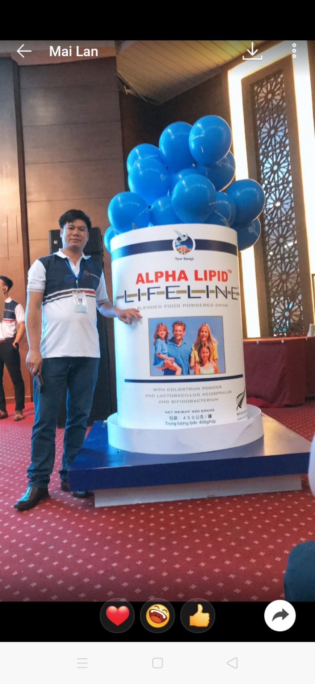
NEWIMAGE VIỆT NAM
Chia sẻ nhân chứng
NPP: GIÀNG A CỦA - ID: 1726110
THỊ TRƯỜNG: LAI CHÂU
Alpha Lipid Channel

Slide 2
PHẦN I
THÔNG TIN SỨC KHỎE
Alpha Lipid Channel

Slide 3
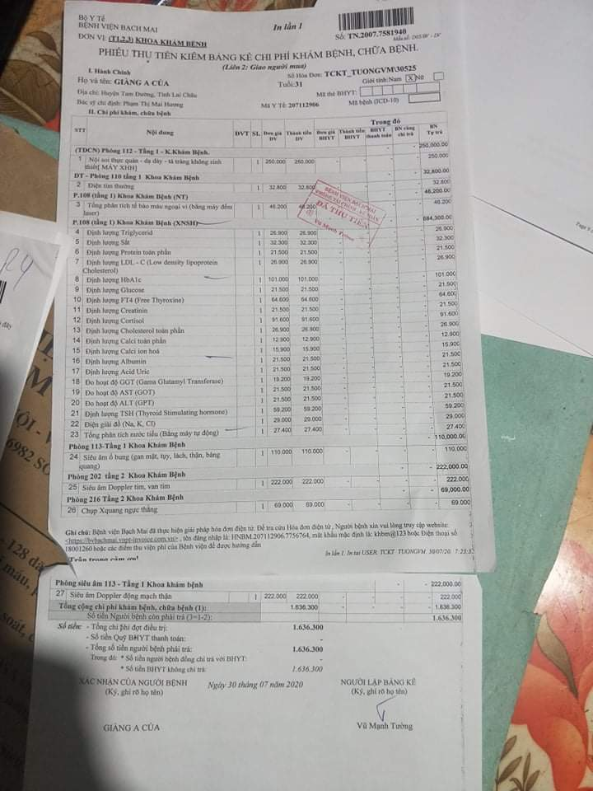
Alpha Lipid Channel

Slide 4
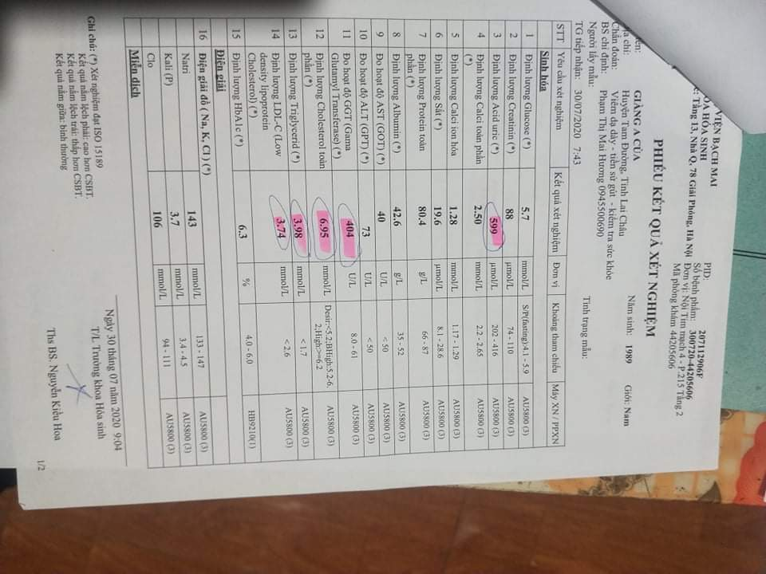
CHỈ SỐ GÚT

Slide 5
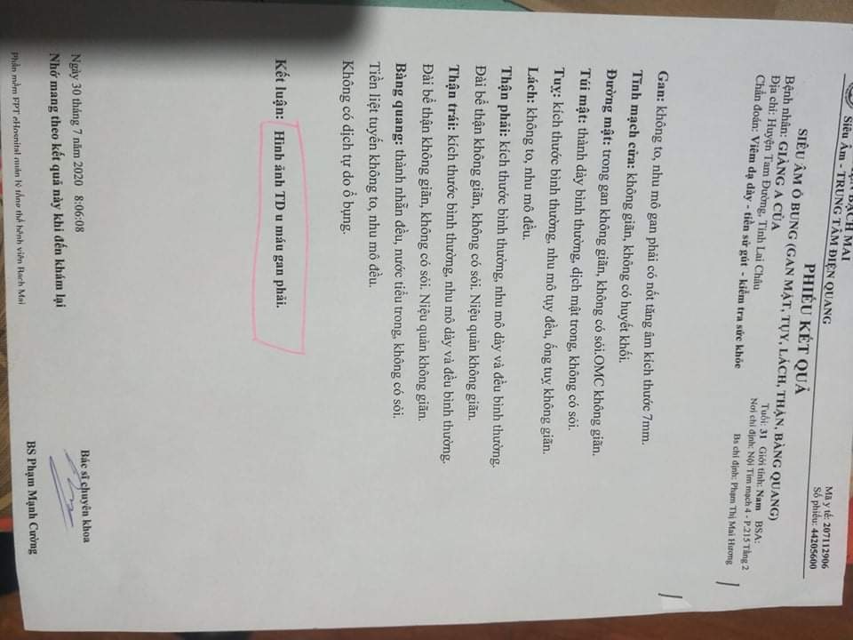
U MÁU

Slide 6
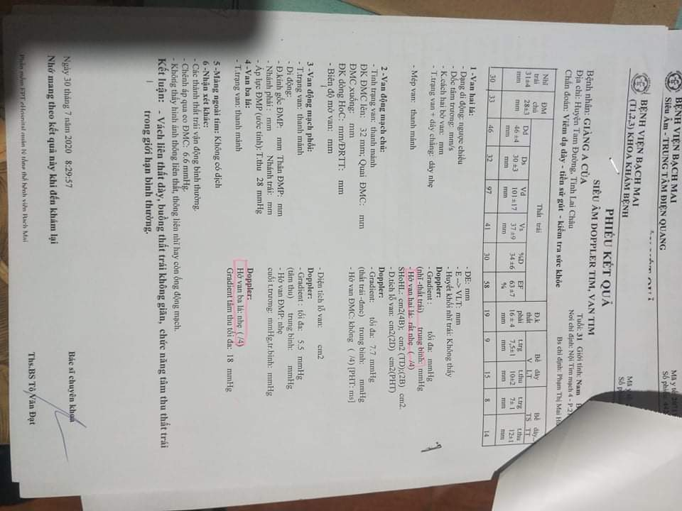
HỞ VAN 3 LÁ

Slide 7
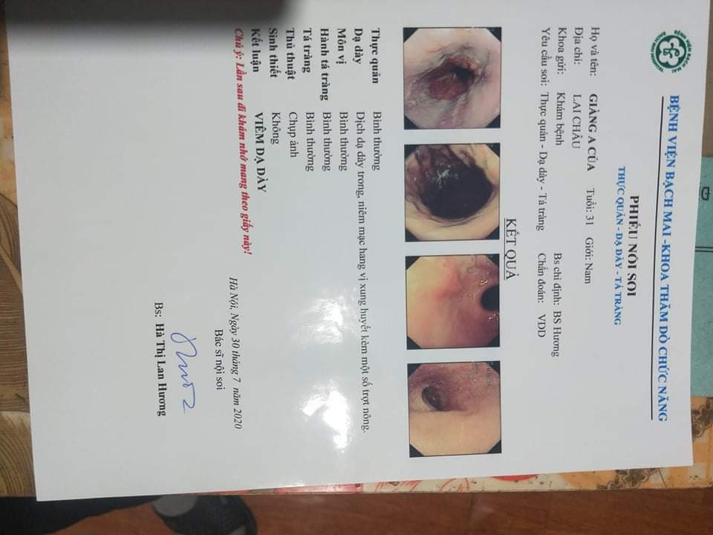
DÀ DÀY

Slide 8
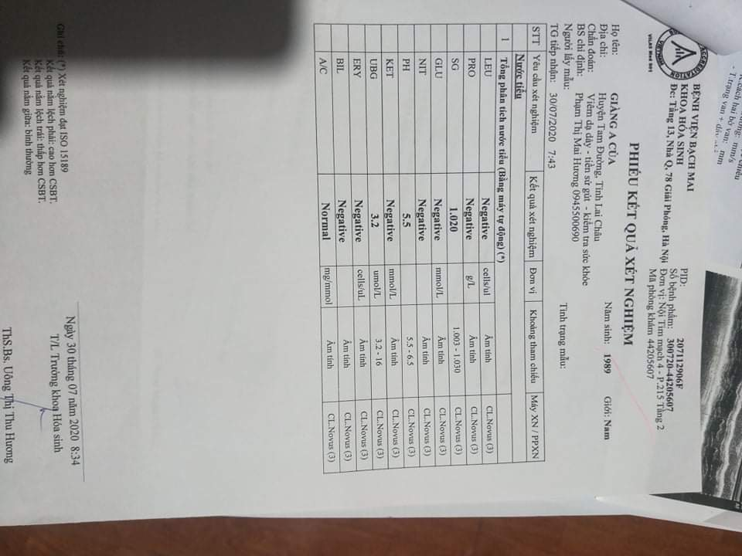
DẠ DÀY HP

Slide 9
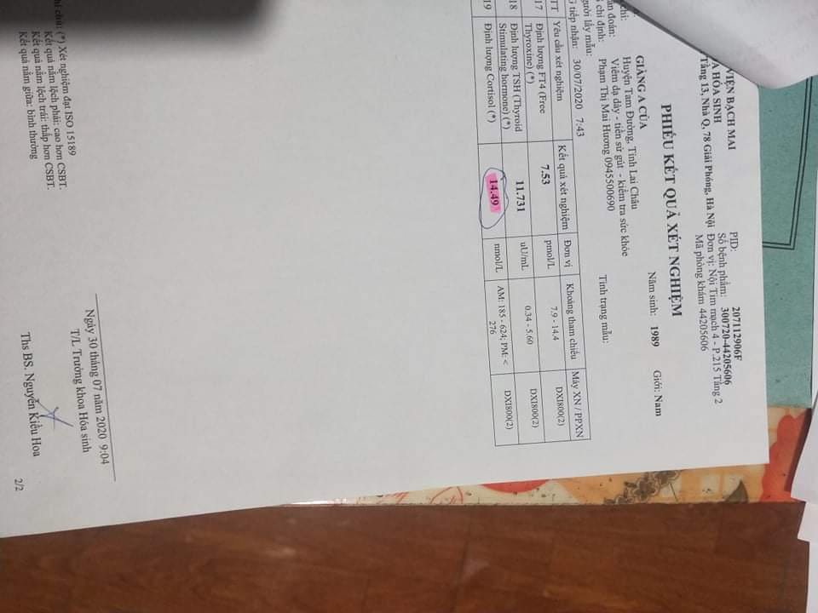
SUY VÔ THƯỢNG THẬN

Slide 10
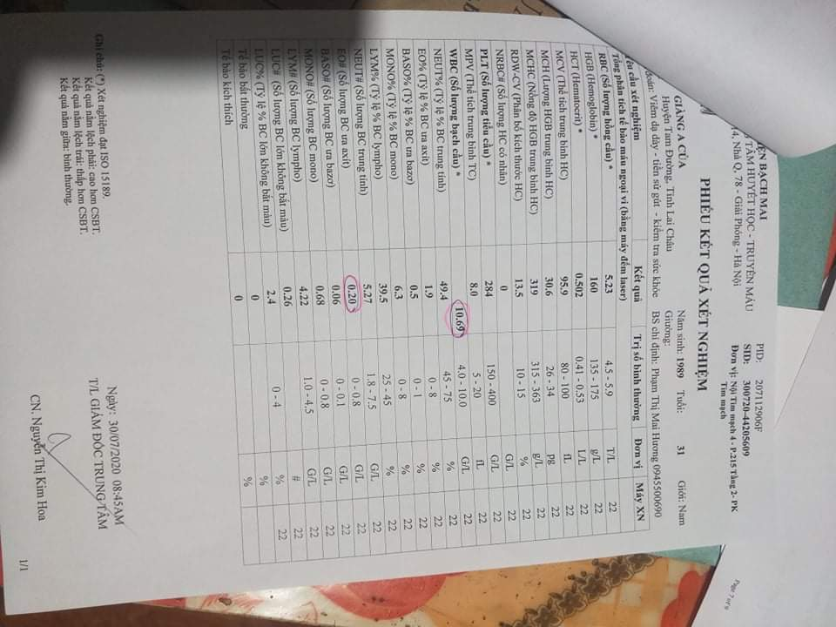
GAN, MÁU NHIỄM MỠ

Slide 11
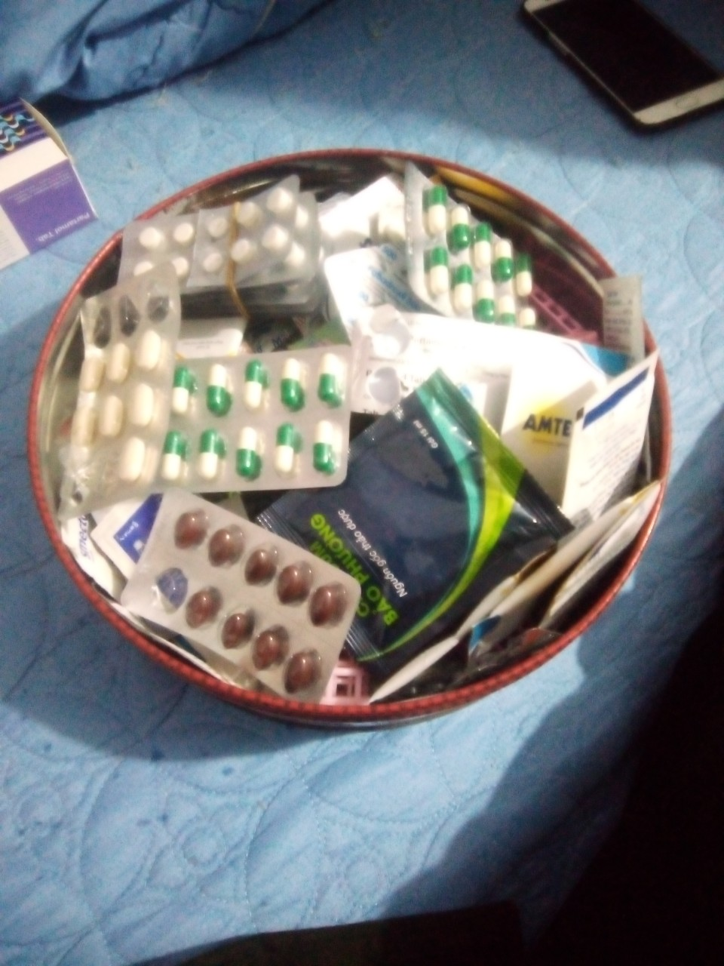
SAU KHI KHÁM ĐÃ ĐIỀU TRỊ RẤT NHIỀU THUỐC

Slide 12

SAU KHI BIẾT ĐẾN ALPHA

Slide 13
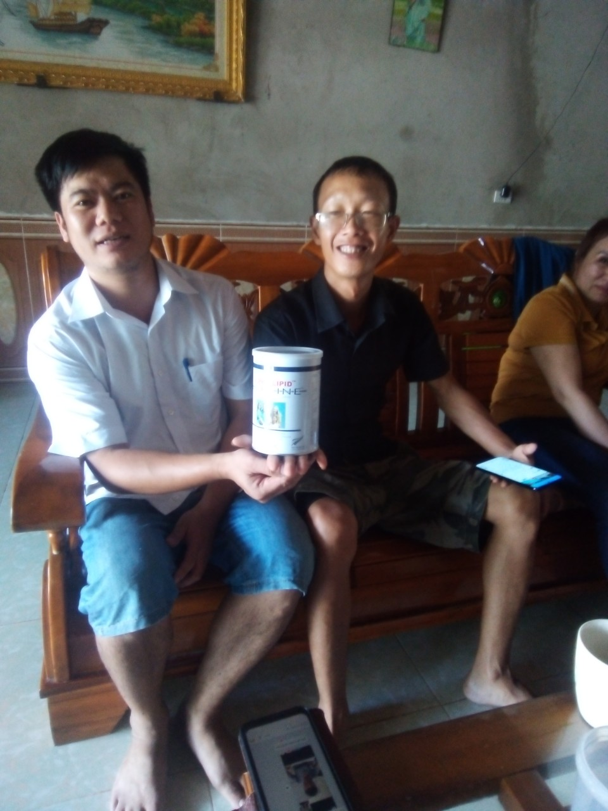
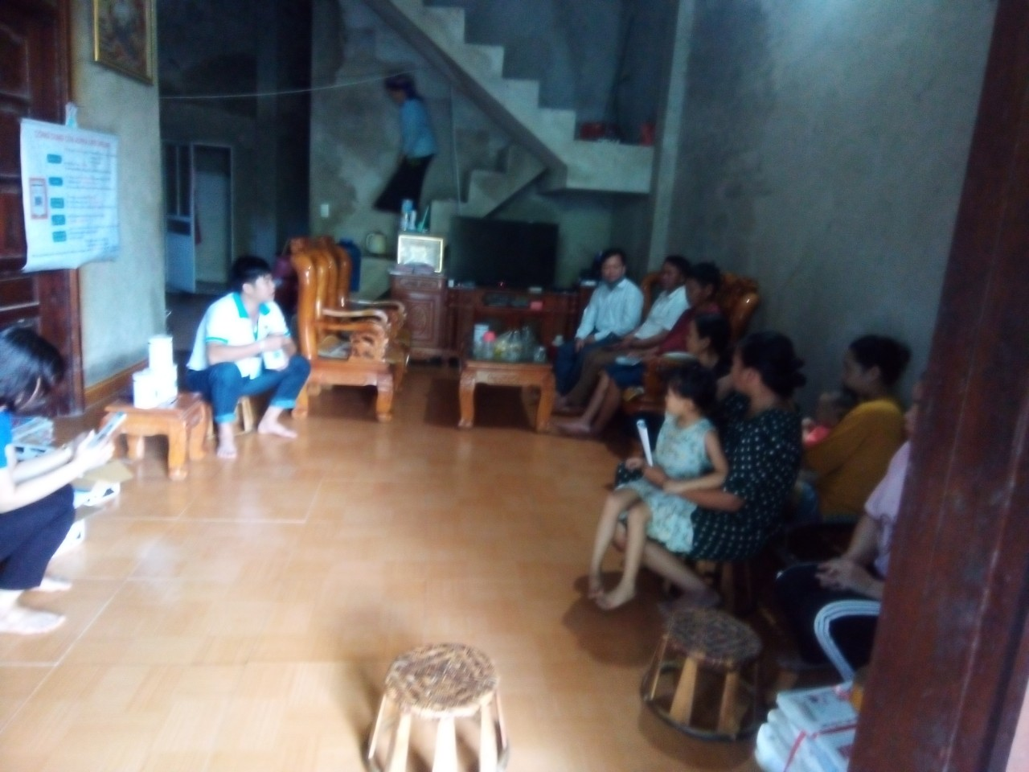
CHIA SẺ LAN TỎA CHO NHIỀU NGƯỜI BIẾT

Slide 14

CÓ 1 ĐOÀN ĐỘI NHO NHỎ

Slide 15
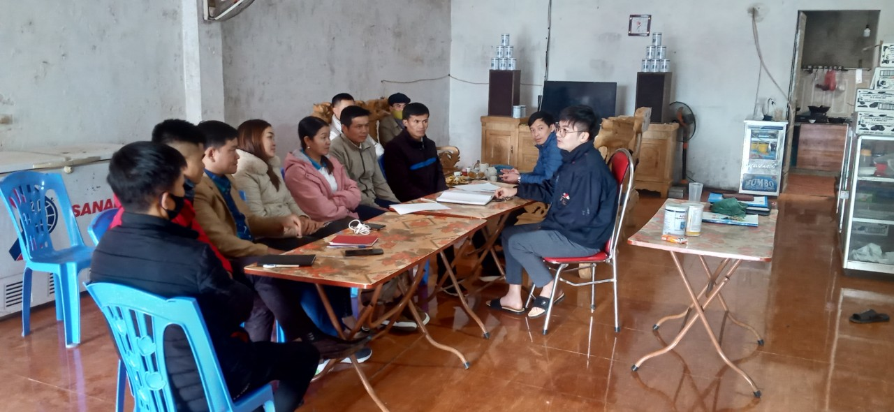
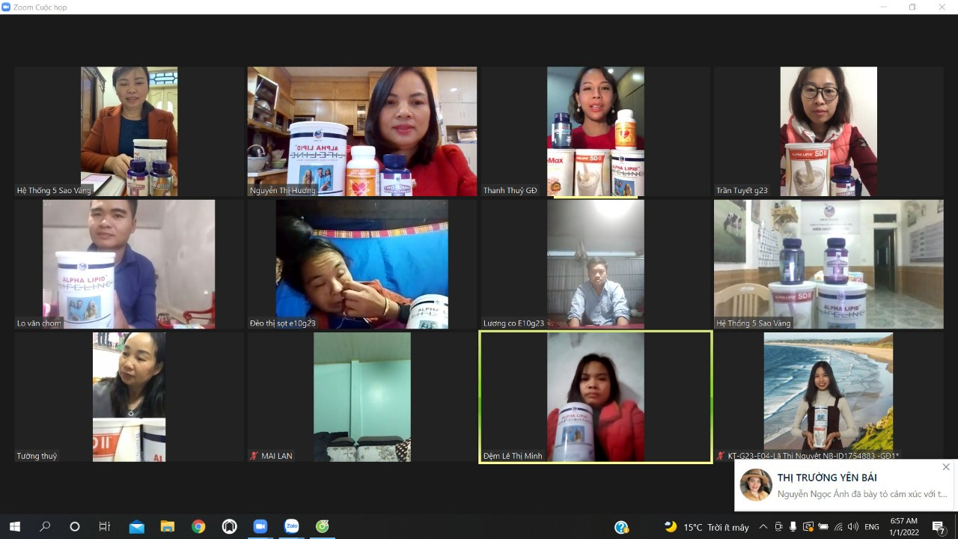
NỖ LỰC HỌC TẬP MỌI HÌNH THỨC

Slide 16
CẢM ƠN
QUÝ KHÁCH ĐÃ LẮNG NGHE!
Alpha Lipid Channel

